Slide 1
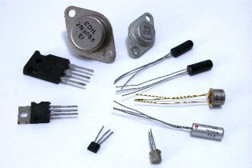
Электротехника и электроника
Контрольная работа №3 – биполярные транзисторы

Slide 2
Расчет каскада по схеме с ОЭ с эмиттерной термостабилизацией
Uп
R_{б1}
R_{к}
С_{к}
~Вых
С_{б}
~Вх
Pmax = 150 мВт
Iкmax = 150 мА
R_{б2}
R_{э}
Uп = 10В
β = 20..90
0
0

Slide 3
Порядок расчета
1. Выбираем напряжение Uкэ для получения максимального размаха неискаженного сигнала: Uкэ0=Uп/2 = 5В.
2. Для расчета берем минимальное значение β = 20.
3. Принимаем Pрас.max = 0,8Pmax = 0,8*150 мВт = 120 мВт
4. Ток коллектора в статическом режиме: Iк0 = Pрас.max/Uкэ0 = 120 мВт / 5В = 24 мА

Slide 4
Порядок расчета
5. Сумма сопротивлений Rк + Rэ = (Uп-Uкэ0)/Iк0 = 5 В / 24 мА = 208 Ом
6. Берем соотношение Rэ и Rк равное 1 к 10. Тогда Rэ = 20 Ом, Rк = 200 Ом
7. Максимальный ток базы: Iбmax = Uп/(Rк + Rэ)/β = 10В/220 = 2,3 мА
8. Выбираем ток делителя в 10 раз больше тока базы: Iд = 10 Iбmax = 23 мА
9. Полное сопротивление резисторов: R_{б1}+R_{б2} = Uп/Iд = 435 Ом

Slide 5
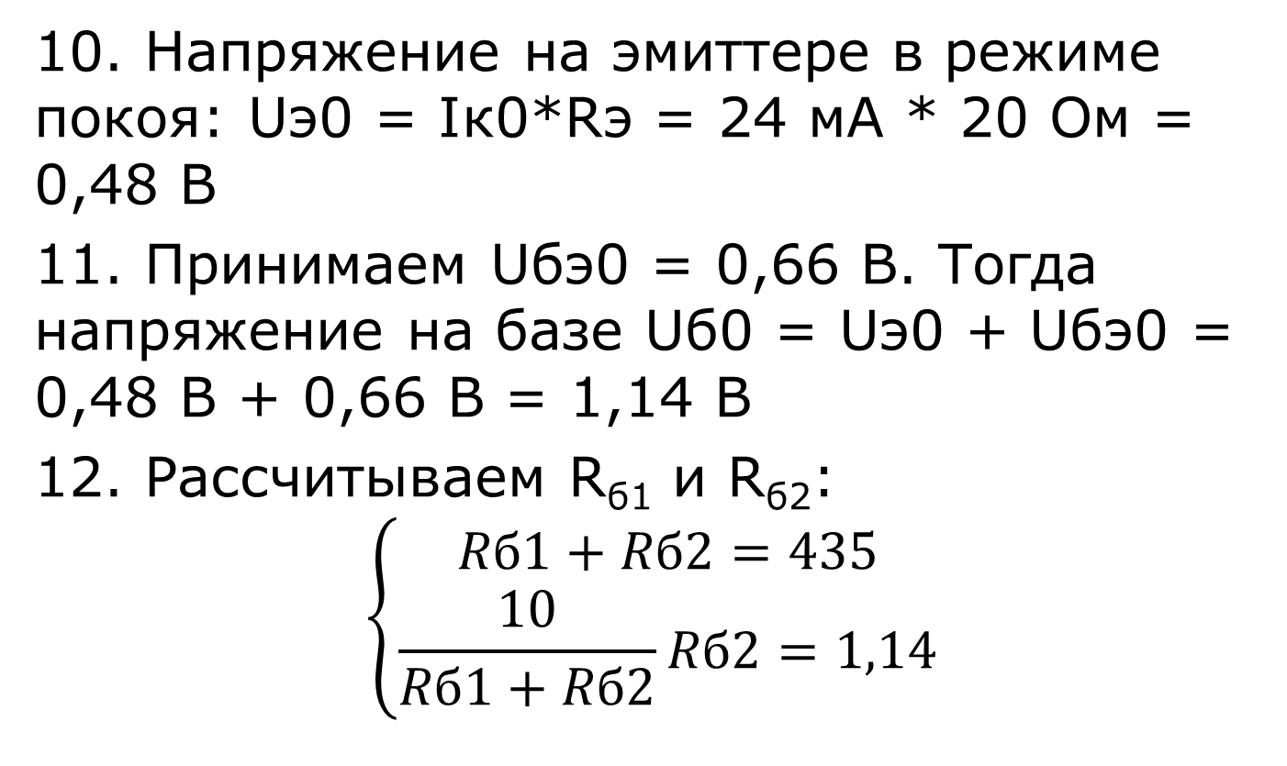
Порядок расчета
10. Напряжение на эмиттере в режиме покоя: Uэ0 = Iк0*Rэ = 24 мА * 20 Ом = 0,48 В
11. Принимаем Uбэ0 = 0,66 В. Тогда напряжение на базе Uб0 = Uэ0 + Uбэ0 = 0,48 В + 0,66 В = 1,14 В
12. Рассчитываем R_{б1} и R_{б2}:
$$\left\{\begin{aligned}Rб1+Rб2=435 \\ \frac{10}{Rб1+Rб2}Rб2=1,14\end{aligned}\right.$$

Slide 6
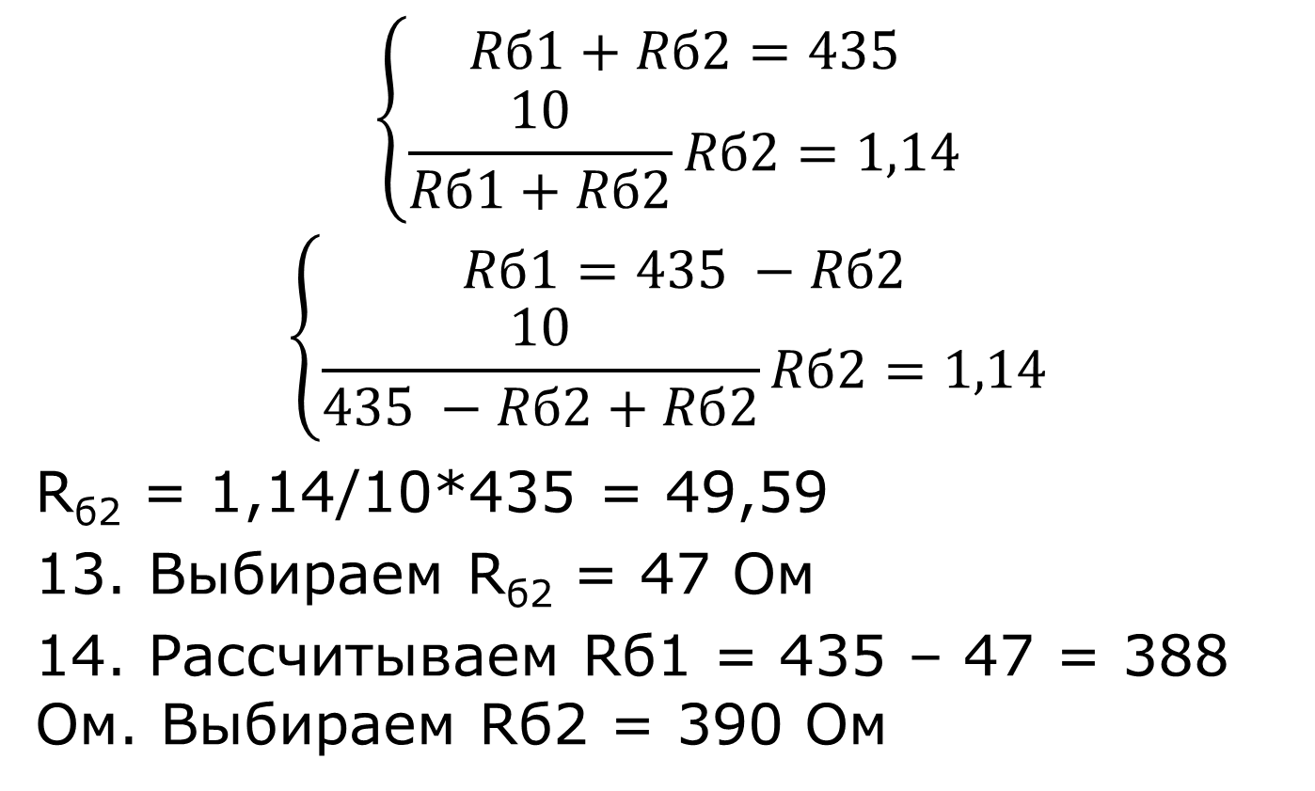
Порядок расчета
$$\left\{\begin{aligned}Rб1+Rб2=435 \\ \frac{10}{Rб1+Rб2}Rб2=1,14\end{aligned}\right.$$
$$\left\{\begin{aligned}Rб1=435 −Rб2 \\ \frac{10}{435 −Rб2+Rб2}Rб2=1,14\end{aligned}\right.$$
R_{б2} = 1,14/10*435 = 49,59
13. Выбираем R_{б2} = 47 Ом
14. Рассчитываем Rб1 = 435 – 47 = 388 Ом. Выбираем Rб2 = 390 Ом

Slide 7
Порядок расчета
15. Принимаем Fmin = 20 Гц. Принимаем Xcб<0,3Rвх, Xcк<0,3Rвых.
Rвх = βRэ = 20*20 = 400
Rвых = Rк = 200
Xcб < 120; Cб>1/(6,28*20*120)=66 мкФ. Выбираем Cб = 100 мкФ
Xcк < 60; Cк>1/(6,28*20*60)=132 мкФ. Выбираем Cб = 150 мкФ

